Slide 1
Grammar Unit 0 - Introduction
ESO Year 1
English Subject

Slide 2
SUBJECT PRONOUNS – PRONOMBRES SUJETO (PERSONA QUE REALIZA LA ACCIÓN)
I Yo
You Tú
He Él
She Ella
It Ello (cosa o animal)
We Nosotros
You Vosotros
They Ellos
In Spanish we sometimes omit the subject pronoun: estudio inglés, estamos en clase en lugar de yo estudio inglés, nosotros estamos en clase, etc. In English we CAN’T do that.
NO OLVIDEIS INDICAR SIEMPRE LOS SUJETOS EN INGLÉS

Slide 3
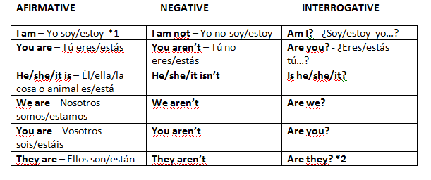
Presente del verbo “to be” (ser o estar) en afirmativa, negativa e interrogativa

Slide 4
*1 We can use contracted forms: ‘m=am, ‘s=is, ‘re=are, isn’t=is not, aren’t=are not
*2 How do we answer to these questions? (¿cómo respondemos a las preguntas con el verbo to be?)
Are you…? Yes, I am/No, I am not
Is he…? Yes he is/No, he isn’t
RESPONDEMOS CON LO QUE SE PREGUNTA MENOS CUANDO SE PREGUNTA CON YOU (ENTONCES RESPONDEMOS CON I)
‘TO BE’ IN AFFIRMATIVE HAS THREE DIFFERENT FORMS: …………, ………….. and …………
IN THE NEGATIVE FORM, WE USE ……………… or ………………

Slide 5
TO MAKE QUESTIONS (??), WE CHANGE THE ORDER OF THE AFFIRMATIVE CAMBIAMOS EL ORDEN COMO EN EL EJEMPLO: YOU ARE HAPPY – ARE YOU HAPPY?
Nota: para preguntar por las edades, aunque en español decimos “cuántos años TIENES”, en inglés usamos el verbo to be:
How old are you? - ¿Cuántos años tienes?
I am twelve years old – Tengo 12 años

Slide 6
I/a boy
Affirmative:
Negative:
Interrogative:
They/students
Affirmative:
Negative:
Interrogative:

Slide 7
QUESTION WORDS – INTERROGATIVOS
WHO – QUIÉN
WHAT – QUÉ/CUÁL
WHERE – DÓNDE
WHEN – CUÁNDO
WHY – POR QUÉ (Y RESPONDEMOS CON BECAUSE)
WHAT TIME – A QUÉ HORA
HOW - CÓMO

Slide 8
……………………. are you reading? A book.
……………………. are you from? I’m Spanish.
…………………… is the party? It’s at 8pm.
…………………… are you crying? I’m not happy today.
………………….. does the lesson start? It starts in 5min.
………………….. is your best friend? My best friend is Clarissa.
………………….. are you today? I’m fine, thanks.
………………….. is the train station, please? It’s next to the park.

